Slide 1
ЦИФРОВАЯ ТРАНСФОРМАЦИЯ В ГМК: КЛЮЧЕВЫЕ ПРОГНОЗЫ В ОТРАСЛИ И МОДЕЛЬ ОЦЕНКИ ЗРЕЛОСТИ
Андрей Беклемишев,
вице-президент IDC

Slide 2
Прогнозы IDC в отрасли ГМК

Slide 3
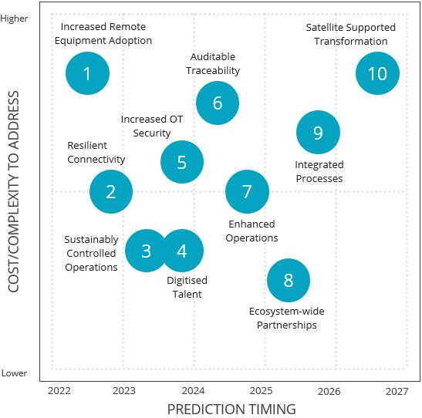
IDC FutureScape: Глобальные прогнозы в отрасли ГМК
Notes:
IDC ежегодно выпускает отраслевые прогнозы на среднесрочный период – IDC FutureScape. Сегодня первую часть презентации я бы хотел посвятить обсуждению прогнозов IDC в сфере ГМК

Slide 4
IDC FutureScape: Глобальные прогнозы в отрасли ГМК
Уже в текущем году 75% ведущих горнодобывающих компаний будут использовать удаленные и автономные буровые установки, повышая эффективность использования оборудования.
До конца 2022 года 5% мировых горнодобывающих предприятий будут использовать 5G, повышая безопасность связанности, устойчивость и эксплуатационные характеристики.
К 2023 году 25% из 100 ведущих горнодобывающих организаций будут использовать дополненную реальность, что сократит потребности в рабочей силе на 20%.
К 2024 году 10% производителей металлов будут использовать блокчейн для отслеживания и мониторинга цепочки создания стоимости товаров от добычи до конечного продукта.
К 2024 году 50% ведущих горнодобывающих организаций будут использовать облачные инструменты оперативного планирования и моделирования.
К 2025 году 80% организаций будут использовать модель «оборудование как услуга» (equipment-as-a-service) в партнерстве с крупными вендорами для поддержки критически важного рабочего оборудования и систем.
К 2025 году ТОП-5 горнодобывающих организаций развернут облачные платформы, поддерживая самообслуживание для работников и единый источник достоверной информации.
Notes:
На этом слайде я перевел некоторые, наиболее интересные из прогнозов.
Общий тренд можно охарактеризовать так, что ведущие майнинговые компании мира сегодня активно внедряют новые технологии, так называемые Emerging Technologies и технологии Третьей платформы - облака, блокчейн, дополненную реальность, 5G

Slide 5
Цифровая зрелость с точки зрения IDC

Slide 6
Измерения цифровой трансформации с точки зрения IDC
Измерение | Компоненты
Культура и лидерство | Осведомленность и понимание экосистемы | Инновационность Бизнес-модели | Организационные и культурные связи | Гибкое планирование и управление | Финансово-экономическая оптимизация
Омниканальность | Экосистемный опыт | Постоянная направленность на инновации | Предоставление услуг платформы | Всесторонний маркетинг
Информация и данные | Выявление данных | Развитие ценности | Реализация ценности | Знания и сотрудничество | Архитектура данных
Операционная модель | Подключенные продукты / услуги | Подключенные активы | Связанные процессы | Принятие решений | Организационная структура
Трудовые ресурсы | Управление талантами | Привлечение талантов | Оптимизация работы | Содействие мышлению цифровой трансформации

Slide 7
Культура и лидерство
Цифровая трансформация требует от лидеров более глубокого понимания своей корпоративной экосистемы, включая цифровую доступность рынков, клиентов и поставщиков услуг.
Это важно для прогнозирования и разработки инноваций в области продуктов и операций, которые расширяют долю рынка и увеличивают доходы за счет создания совместного цифрового опыта.
Это также подразумевает способность общаться и внедрять это видение в организацию, а также вовлекать сотрудников, клиентов и партнеров в реализацию этого видения.
Notes:
Пока вы сами не трансформируетесь, никакой трансформации не будет.
Для этого нужно понять всю экосистему и разработать ваше собственное видение ее трансформации.
Изучить новые бизнес модели и придумать свои.
Что такое «Бизнес-Модель»? По своей сути бизнес-модель — это описание того, как бизнес зарабатывает деньги. Она объясняет то, как вы создаете выгодные условия клиентам по соответствующей цене.
Существуют десятки способов оптимизировать свою бизнес-модель.
Например, модель «pay-as-you-go», которую первыми внедрили в HP. Компания предложила своим клиентам вместо предварительной покупки определенного количества продуктов оплачивать только фактическое использование (например чернил для принтера) в конце расчетного периода.
Еще один пример - бизнес-модель low-touch, которая означает, что клиентам необходимо либо приобретать дополнительные услуги, либо делать что-то самостоятельно, чтобы снизить затраты. Такую модель первыми внедрили в IKEA, а также в авиакомпаниях-лоукостеров, например в RyanAir.
Научиться гибкому планированию и управлению
Финансово – экономическая оптимизация.
Далее нужно внедрить культуру цифровых изменений в организации и во всей экосистеме

Slide 8
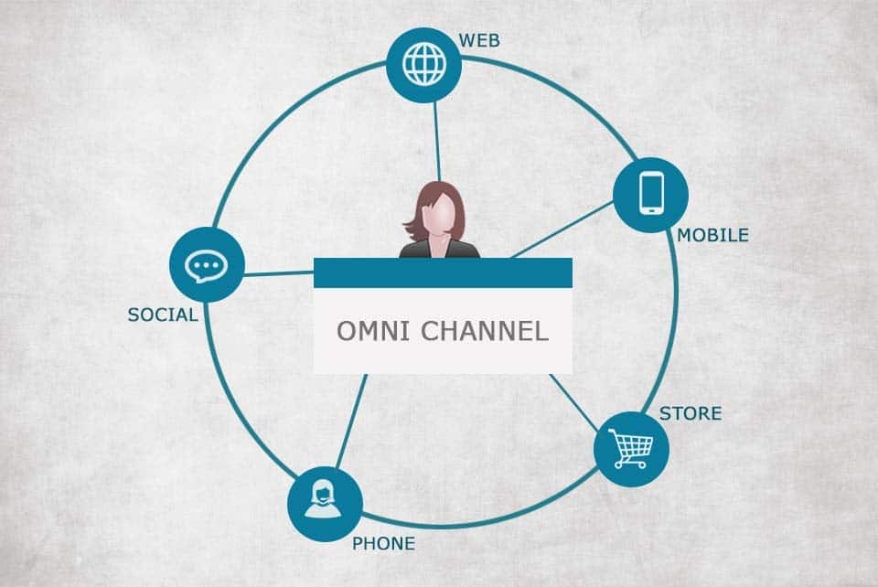
Омниканальность
Этот аспект цифровой трансформации связан с применением всепроникающего и многомерного экосистемного подхода — подхода, который обеспечивает превосходное качество обслуживания клиентов при использовании продуктов и/или услуг.
Измерение omni-experience охватывает все сочетания интерактивных взаимодействий между компаниями и их клиентами, партнерами, сотрудниками с использованием цифровых технологий.
Преобразуя то, как люди общаются друг с другом, создавать продукты и услуги для удовлетворения уникального, индивидуального спроса.
Notes:
В качестве примера успешного омниканального подхода можно привести российский Сбербанк, а также казахстанский Kaspi.
Сбербанк предоставляет возможности взаимодействия через офлайн филиалы, банк онлайн, мобильное приложение и с помощью кода клиента. Все каналы связаны между собой и интегрированы друг в друга.
То, как работает Kaspi, уверен Вы хорошо знаете. Вне зависимости от канала, с помощью автоматизированных инструментов, процесс принятия решения намного проще и занимает меньше времени, чем в других традиционных финансовых организациях.
Даже то, как мы стали проводить совещания.
Вы, например, при помощи очков виртуальной реальности можете поместить своего заказчика прямо в цех.

Slide 9
Информация и данные
Преобразованные предприятия относятся к данным и информации так же, как к любому ценному активу.
Информация используется не только для лучшего информирования лиц, принимающих решения и оптимизации операций и продуктов, но и для обеспечения возможности монетизации продуктов и услуг.
Информация - это валюта динамической цепочки обмена опытом между предприятием и его экосистемой.
Таким образом, речь идет об использовании информации, позволяющей предприятиям быстрее и более осознанно распознавать возможности и реагировать на них.
Notes:
Правильное использование данных может стать основой для снижения производственных расходов и роста прибыли.
Так, например, компания Nestle сегодня, используя данные по продажам за предыдущие периоды и оптимизационные алгоритмы, автоматически определяет спрос на материалы и формирует логистические цепочки поставок. В результате, ошибки при прогнозировании спроса на материалы снизились вдвое, сократились убытки от хранения избыточных оборотных средств, от задержек в производстве и т.д.
Другой пример. При производстве микропроцессоров в Компании Intel ранее было необходимо проводить до 19 тыс. Тестов. Сегодня, анализируя данные по всему производственному процессу, автоматизированные системы выявляют, какие тесты проводить не потребуется, оставляя лишь часть необходимых проверок.
Таким образом, существенно уменьшилось время тестирования микропроцессоров, а также затраты на проведение тестов. В результате, компания экономит ежегодно 3 миллионов долларов только на одной линейке процессоров Intel Core.

Slide 10
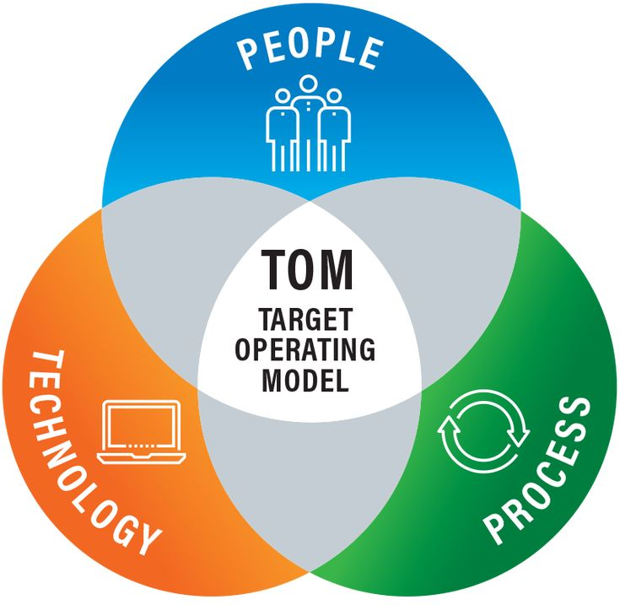
Операционная модель
Этот аспект цифровой трансформации связан с повышением оперативности и эффективности бизнес-операций за счет использования цифровых продуктов/услуг, активов, людей и торговых партнеров.
Зрелость операционной модели означает, что предприятия тратят больше времени и энергии на разработку новых продуктов и услуг за счет интеграции внешних цифровых подключений к рынкам и поставщикам с внутренними цифровыми процессами и проектами, на которые напрямую влияют требования клиентов и возможности экосистемы.
Notes:
Что такое операционная модель? Это абстрактное представление применяемых способов реализации корпоративной стратегии в повседневной деятельности компании.
Простыми словами, операционная модель объясняет, каким образом компания организует и использует имеющиеся у неё ресурсы для того, чтобы изо дня в день исполнять текущие операции, наилучшим образом воплощая свою бизнес-стратегию.
Оптимизации операционной модели может включать в себя следующие направления:
трансформация операционной системы управления;
реинжиниринг бизнес-процессов;
дизайн и оптимизация организационной структуры;
определение бизнес-потребностей и программы автоматизации;
совершенствование системы КПЭ.

Slide 11
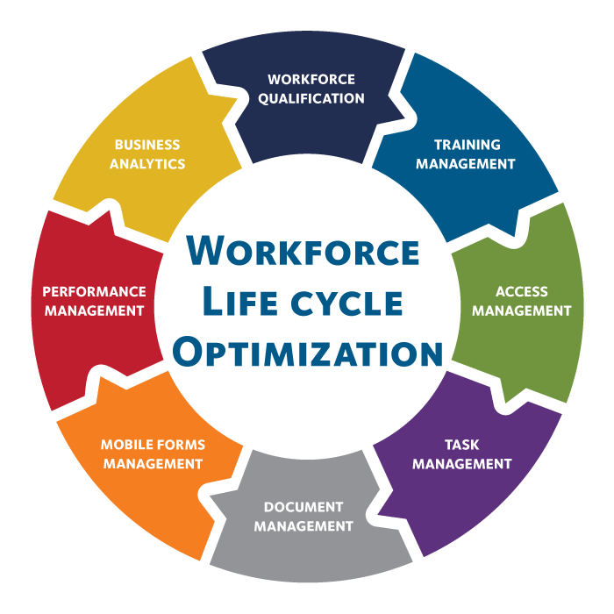
Трудовые ресурсы
Этот аспект цифровой трансформации, связанный с персоналом, охватывает эволюцию на уровне предприятия эффективных источников снабжения, развертывания и интеграции внутренних (штатные сотрудники) и внешних (контрактные, внештатные сотрудники и партнеры) трудовых ресурсов.
Преобразование и оптимизация достигаются путем принятия стратегий, которые используют цифровые взаимодействия, сотрудничество, связи, отношения.
Трансформация управления персоналом оптимизирует продуктивность внутренних и внешних участников, вносящих вклад в организационную ценность, определяет лучшие ресурсы для достижения бизнес-целей, способствует достижению бизнес-результатов за счет создания модульных и гибких структур, упрощает отношения и максимизирует продуктивность взаимодействия.
Notes:
Во первых, они должны разделять ваши ценности.
Это и само рабочее место
Примером эффективного управления трудовыми ресурсами может стать внедрение HRM-систем, которые решают две основных задачи:
упорядочить все учетные и расчетные процессы, связанные с персоналом;
снизить потери, связанные с уходом сотрудников.
Внедрение систем позволяет компаниям:
привлекать, удерживать и мотивировать лучший персонал;
достигать реализации стратегических целей компании, декомпозируя их до уровня каждого сотрудника;
реализовывать развитие и обучение кадрового потенциала в соответствии с целями компании и ее подразделений;
осуществлять стратегическое планирование организационных изменений и формировать бюджеты;
своевременно принимать эффективные решения, основываясь на точном и всестороннем информационном анализе;
с низкими затратами и оптимально осуществлять учетные функции в области управления персоналом.
Необходимо помнить, что в среднем, потери, связанные с заменой потерянного компанией сотрудника могут составлять от 30 % до 150 % от его годового оклада, в зависимости от уровня его знаний и навыков (данные American Management Association).

Slide 12
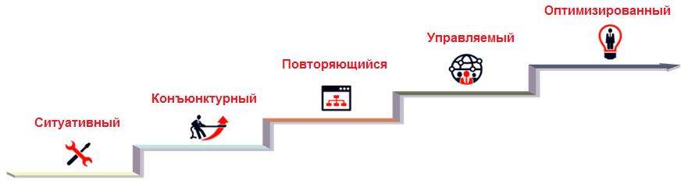
Стадии зрелости цифровой трансформации согласно IDC
Цифровой Прорыв
Вся деятельность предприятия ориентирована на цифровой прорыв в своей отрасли. Новые технологии и бизнес-модели меняют рынки. Понимание экосистемы и постоянная обратная связь являются основой непрерывных инноваций.
Цифровой Трансформатор
Интеграция и синергия бизнеса и ИТ. Внедряются новые сервисы и стандарты для поощрения к изменению поведения. Все продукты и услуги основаны на цифровых данных.
Цифровой Игрок
Повторяющиеся
проекты, процессы и события с целью дальнейшей интеграции и расширения на общей платформе для совершенствования предыдущих результатов, управляемая единым аналитическим инструментом. Появляются цифровые продукты и услуги, с фокусом на клиенте.
Цифровой Открыватель
Руководство понимает необходимость ЦТ для дальнейшего развития и роста, но внедрение фрагментарно и результаты непредсказуемы и трудно повторяемы.
Цифровой Антагонист
Тактические
экспериментальные
или пилотные проекты от случая к случаю, планирование на уровне департаментов без управления или координации на уровне предприятия. Нет связи со стратегией.

Slide 13
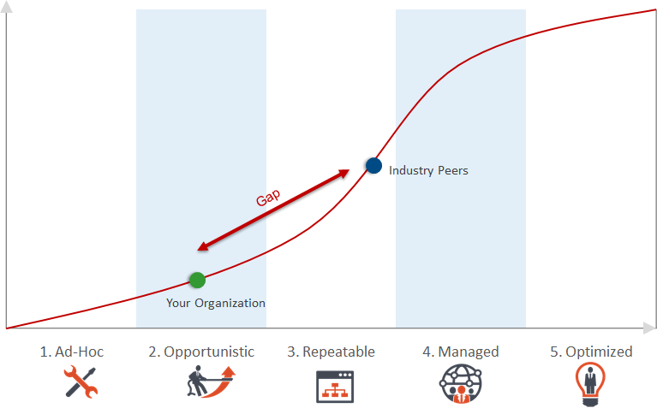
Gap-анализ
Другие предприятия
Ваше предприятие
1. Ситуативный
2. Коньюктурный
3. Повторяющийся
4. Управляемый
5. Оптимизированный

Slide 14
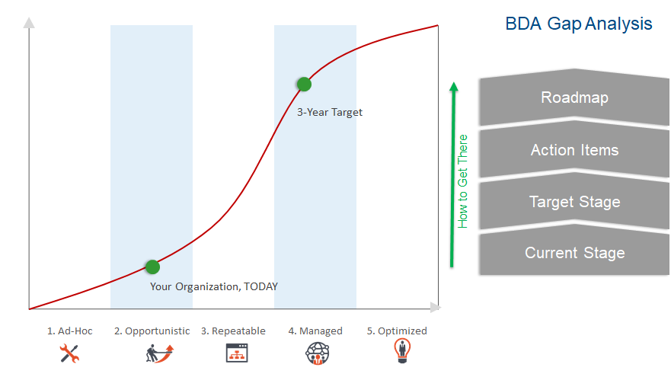
Дорожная карта
Дорожная карта
Цель через 3 года
Список действий
Целевое состояние
Текущее состояние
Ваша организация сегодня
1. Ситуативный
2. Коньюктурный
3. Повторяющийся
4. Управляемый
5. Оптимизированный

Slide 15
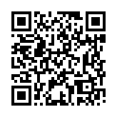
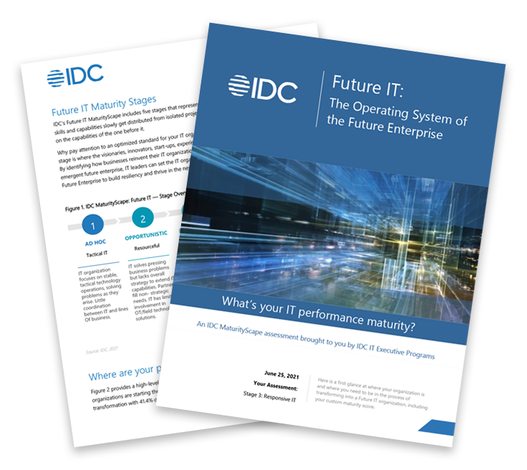
Онлайн-инструмент самооценки

Slide 16
В случае возникновения дополнительных вопросов:
Андрей Беклемишев
Вице-Президент
abeklemishev@idc.com
+7 777 111 1600

